Slide 1
SSH agent行于Windows之上
张奇夫

Slide 2
背景
Windows 上存在多种 ssh client 实现
Windows OpenSSH
Putty
Cygwin OpenSSH
WSL OpenSSH
……
ssh agent 在 *nix 上的实现使用到了 Unix 域套接字
由于缺少 Unix 域套接字，这些实现都几乎自己造了一套轮子来替代
这些轮子实现的通信方式几乎相互不兼容

Slide 3
agent 协议
基于 packet
请求-回应
由客户端单方面驱动，服务器永不请求数据
[draft-miller-ssh-agent-01]
3. Protocol Overview
The agent protocol is a packetised request-response protocol, solely driven by the client. It consists of a number of requests sent from the client to the server and a set of reply messages that are sent in response. At no time does the server send messages except in response to a client request. Replies are sent in order.
All values in the agent protocol are encoded using the SSH wire representations specified by [RFC4251]. Messages consist of a length, type and contents.
uint32 message length
byte message type
byte[message length - 1] message contents

Slide 4
AGENT 实现
Windows OpenSSH 使用 Named Pipe 进行通信
Putty 使用 WM_COPYDATA 窗口消息和共享内存进行通信
Cygwin 使用 TCP 连接进行通信
WSL 中的 OpenSSH 使用标准 Unix 域套接字
WSL1 中可以与 Windows 侧创建的套接字互操作，但 WSL2 移除了这项支持
GPG4Win 提供的 ssh agent 有两种方式
libassuan 实现的套接字，但是 broken 很久了
Putty 兼容的方式，替代前者
虽然通信方式千差万别，但是以上几种使用的协议都是相同的

Slide 5
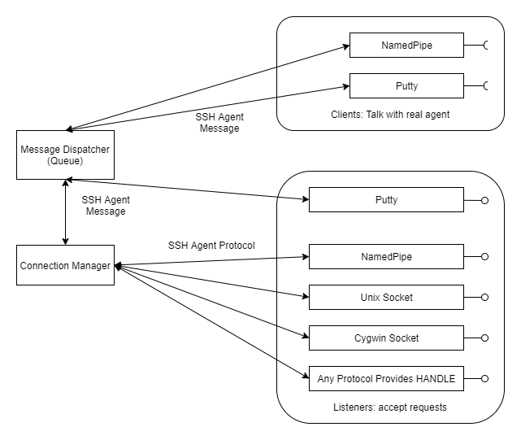
程序结构
除了 Putty 以外，其他方式存在并发的可能
某些方式在建立底层连接过后需要额外步骤才能进行正常通信

Slide 6
实现细节：命名管道
位置：\\.\pipe\openssh-ssh-agent
连接后立即可以进行标准 agent 协议的通信
硬编码
全局
在 Windows OpenSSH 的实现中，Impersonate 到对应的用户的上下文后读取注册表中存储的私钥

Slide 7
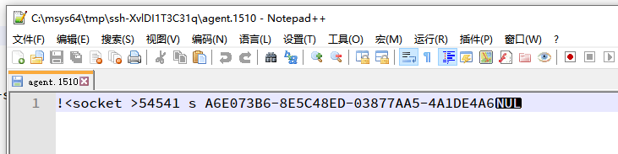
实现细节：Cygwin socket
位置：自行指定
连接后需要额外的通信交换信息
将所需信息存储在文件中
TCP 监听的端口
认证使用的 nonce

Slide 8
实现细节：unix domain socket
位置：自行指定
连接后立即可以进行标准 agent 协议的通信
在系统上呈现为一个文件
仅 WSL1 可用

Slide 9
救救 WSL2
运行在虚拟机内，几乎隔离
如何与宿主机通信？
网络
使用类似 Cygwin Socket 的方式，读取某文件内容后获取必要信息进行连接和验证
需要找到宿主机的 IP 地址
Hyper-V Socket
需要写注册表
需要找到 WSL2 虚拟机的 VmId
WSL 是每个用户独有的，系统中可能同时存在多个 WSL 虚拟机
需要一个运行在 WSL 中的辅助 daemon

Slide 10
实现细节：HYPERV socket
位置：自行指定
连接后立即可以进行标准 agent 协议的通信
寻找 VmId
hcsdiag.exe list 输出结果中存在虚拟机的 VmId
无法分辨虚拟机的用户归属
难以检测虚拟机的创建与删除
wslhost.exe 的命令行中可能存在虚拟机的 VmId
wslhost.exe 属于对应的用户
可以通过 WMI 事件通知来监测
×

Slide 11
安全
目标
防止其他用户未经授权的访问
防止低权限程序访问
阻止 WSL 中的其他用户访问（如 nobody ）
实现
Windows ACL
设置对其他用户的拒绝权限
设置完整性等级标记
LXSS POSIX 权限
以 NTFS Extended Attributes 形式存储
Unix 套接字的例外情况

Slide 12
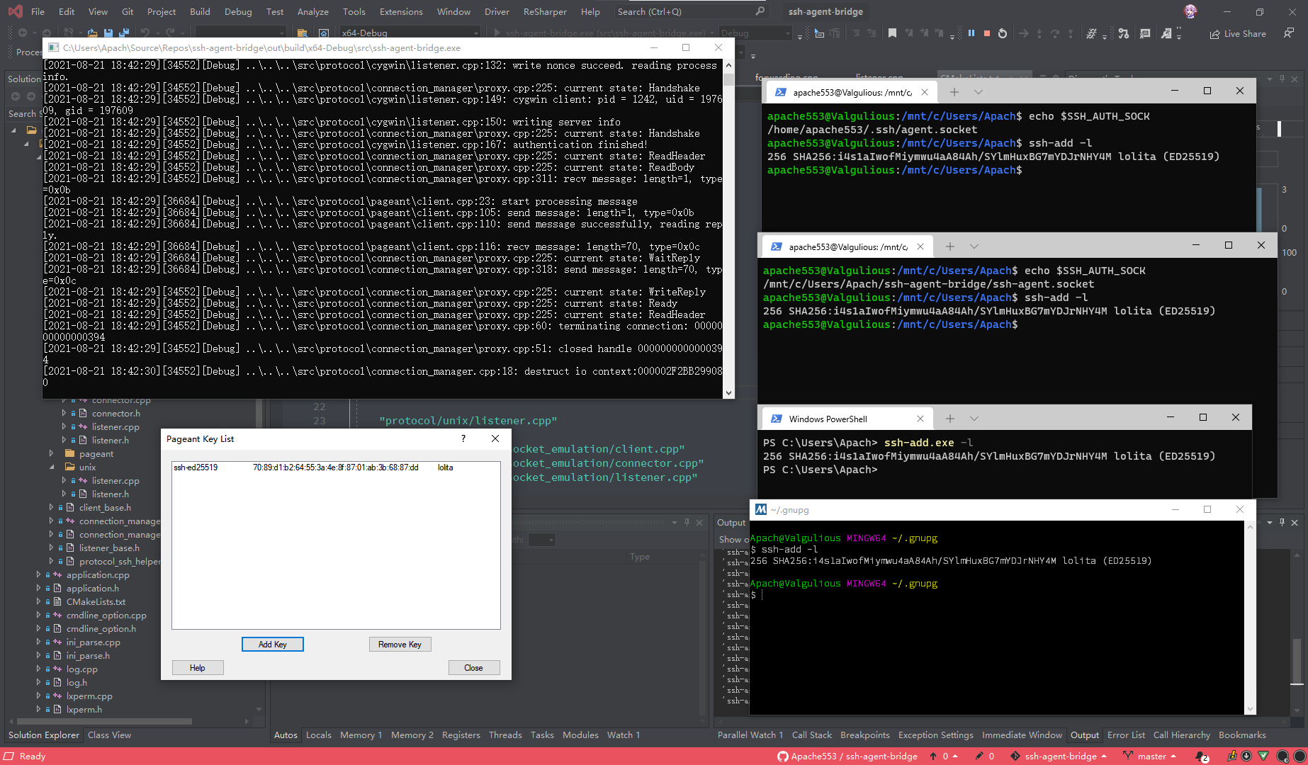

Slide 13
谢谢

